Slide 1


Slide 2






تعيين تلميذ(ة) للإجابة
توجيهات و شرح التعليمات
عرض فيديو
المرور بين الصفوف للمساعدة و تصحيح الإنجازات
عمل في ثنائيات
نهاية الشريط، المرور إلى الشريحة الموالية.

Slide 3

تنظيم حصص الأسبوع الأول
اليوم 4 -
اليوم1 -
نشاط اعتيادي
ورشة الكتابة: إملاء
ورشة الكتابة : إنتاج كتابي – الحصة1
نشاط اعتيادي
المعجم
الاستماع
اليوم 5 -
اليوم2 -
نشاط اعتيادي
قراءة : ما بعد القراءة : تقويم المقروء
ورشة الكتابة : إنتاج كتابي الحصة 2
نشاط اعتيادي
قراءة : ما قبل القراءة: التوقع والتحقق
قراءة : أثناء القراءة – الفهم
اليوم 6 -
اليوم 3 -
نشاط اعتيادي
مراجعة توليف (شكل وفهم)
القراءة الاثرائية : الحصة 1
نشاط اعتيادي
قراءة : أثناء القراءة
ورشة الكتابة: الصرف والتحويل .
Révision
Lecture offerte

Slide 4






هيكلة حصة اليوم
- 01 انشطة اعتيادية
دقيقة للكتابة
- 02ورشة الكتابة– الإملاء
الهمزة المتوسطة على الألف والواو والياء.
- 03ورشة الكتابة – الإنتاج الكتابي
كتابة إعلان – الحصة 1

Slide 5

عند نهاية الحصة
على الأقل 80% من المتعلمين سيكونون قادرين على:
تركيب عناصر لإنشاء جمل مفيدة؛
توظيف قاعدة كتابة الهمزة المتوسطة؛
تعرف عناصر الإعلان.

Slide 6

افتتاح الحصة
افتتاح الحصة
ترحيب
تدبير السلوك
نشاط اعتيادي : دقيقة الكتابة

Slide 7

مرحبا بكم ، سنبدأ حصة اللغة العربية.
اختـتام الحــصة
الإنتاج الكتابي
الإملاء
افتتاح الحصة

Slide 8




اختــتام الحــصة
ورشة الكتابة
ورشة القراءة
افتتاح الحصة
قبل أن نبدأ حصة اليوم سأذكركم بشروط الحصول على نجمة السلوك الجيد.
في كل حصة سيفوز ثلاثة منكم بالنجمة. ما السلوك الذي يعبر عنه كل مشهد ؟

Slide 9



ضعوا اللوحة والكراسة في القمطر
اختـتام الحــصة
الإنتاج الكتابي
الإملاء
افتتاح الحصة

Slide 10
من يقرأ هذه المفردات؟
اختـتام الحــصة
الإنتاج الكتابي
الإملاء
افتتاح الحصة
يَوْمِيّاتٌ
فُنونٌ
طُقوسٌ
تَلَعْثَمَ
عَبَّرَ
مَشاعِرٌ
أَصيلٌ
موسيقى

Slide 11
على دفاتركم : وفي مجموعات ثنائية. اكتبوا جملتين بتوظيف هذه المفردات
اختـتام الحــصة
الإنتاج الكتابي
الإملاء
افتتاح الحصة
يَوْمِيّاتٌ
فُنونٌ
طُقوسٌ
تَلَعْثَمَ
عَبَّرَ
مَشاعِرٌ
أَصيلٌ
موسيقى

Slide 12
. سوف أمر بين الصفوف لمساعدتكم
اختـتام الحــصة
الإنتاج الكتابي
الإملاء
افتتاح الحصة
يَوْمِيّاتٌ
فُنونٌ
طُقوسٌ
تَلَعْثَمَ
عَبَّرَ
مَشاعِرٌ
أَصيلٌ
موسيقى

Slide 13


كل واحد يقدم لنا عمل مجموعته مع ذكر المفردات التي استخدمها
اختـتام الحــصة
الإنتاج الكتابي
الإملاء
افتتاح الحصة

Slide 14
ورشة الكتابة – الإملاء
ورشة الكتابة – الإملاء
الهمزة المتوسطة.
- تطبيق قاعدة كتابة الهمزة المتوسطة على الألف وعلى الواو وعلى الياء

Slide 15
اختـتام الحــصة
الإنتاج الكتابي
الإملاء
افتتاح الحصة
سوف تتعلمون خلال هذه الحصة كتابة الهمزة المتوسطة على الألف وعلى الواو وعلى الياء.
اَلْهَمْزَةُ ٱلْمُتَوَسِّطَةُ عَلى ٱلْأَلِفِ وَعَلى ٱلْواوِ وَعَلى ٱلْياءِ.

Slide 16

اختـتام الحــصة
الإنتاج الكتابي
الإملاء
افتتاح الحصة
انتبهوا لشريط الفيديو

Slide 17

اختـتام الحــصة
الإنتاج الكتابي
الإملاء
افتتاح الحصة
ما الذي يجب عليكم تذكره؟ متى تكتب الهمزة المتوسطة على الألف أو على الواو أو على الياء؟
اَلْهَمْزَةُ ٱلْمُتَوَسِّطَةُ عَلى ٱلْأَلِفِ وَعَلى ٱلْواوِ وَعَلى ٱلْياءِ.

Slide 18
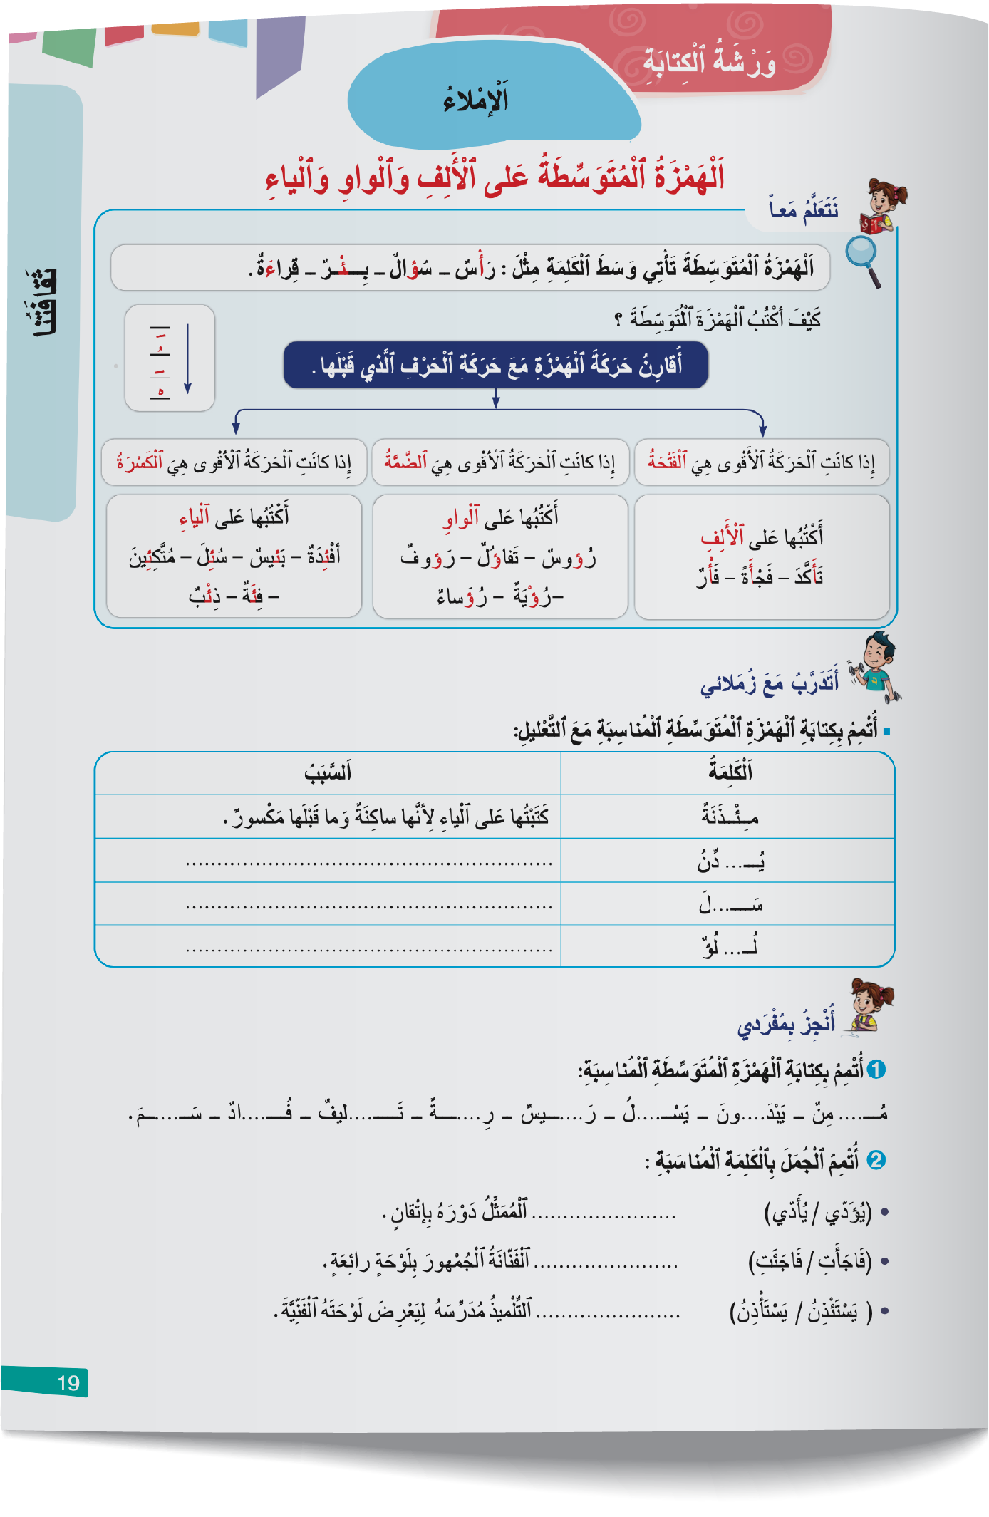
اختـتام الحــصة
الإنتاج الكتابي
الإملاء
افتتاح الحصة
خذوا الصفحة 19 من كراساتكم. من يقرأ؟

Slide 19
خذوا ألواحكم. اكتبوا الهمزة على الألف أو على الواو أو على الياء.
اختـتام الحــصة
الإنتاج الكتابي
الإملاء
افتتاح الحصة
مُــ.ْ.مِنٌ

Slide 20
صححوا. لماذا كتبنا الهمزة على الواو؟
اختـتام الحــصة
الإنتاج الكتابي
الإملاء
افتتاح الحصة
مُـــــؤْمِنٌ

Slide 21
خذوا ألواحكم. اكتبوا الهمزة على الألف أو على الواو أو على الياء.
اختـتام الحــصة
الإنتاج الكتابي
الإملاء
افتتاح الحصة
قا.ِ.. ـــــدٌ

Slide 22
صححوا. لماذا كتبنا الهمزة على الياء؟
اختـتام الحــصة
الإنتاج الكتابي
الإملاء
افتتاح الحصة
قائِـــــدٌ

Slide 23
خذوا ألواحكم. اكتبوا الهمزة على الألف أو على الواو أو على الياء.
اختـتام الحــصة
الإنتاج الكتابي
الإملاء
افتتاح الحصة
تَـــ.ْ خيرٌ

Slide 24
صححوا. لماذا كتبنا الهمزة على الألف؟
اختـتام الحــصة
الإنتاج الكتابي
الإملاء
افتتاح الحصة
تَـــأْخيرٌ

Slide 25
خذوا ألواحكم. اكتبوا الهمزة على الألف أو على الواو أو على الياء.
اختـتام الحــصة
الإنتاج الكتابي
الإملاء
افتتاح الحصة
مُــــ.َ سَّسَةٌ

Slide 26
صححوا. لماذا كتبنا الهمزة على الواو؟
اختـتام الحــصة
الإنتاج الكتابي
الإملاء
افتتاح الحصة
مُــــؤَسَّسَةٌ

Slide 27
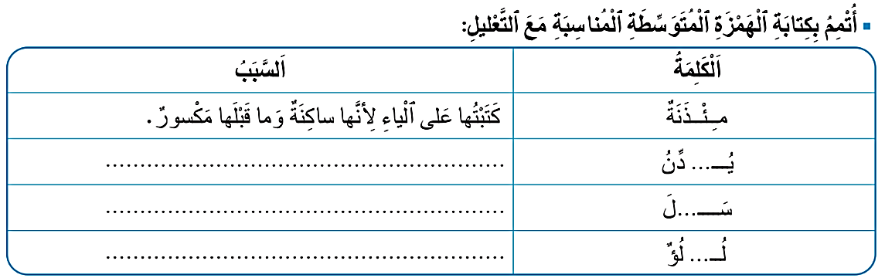
خذوا الصفحة 19 من كراساتكم أنجزوا النشاط التالي – عمل ثنائي
اختـتام الحــصة
الإنتاج الكتابي
الإملاء
افتتاح الحصة

Slide 28
سأمر بين الصفوف لمساعدتكم.
اختـتام الحــصة
الإنتاج الكتابي
الإملاء
افتتاح الحصة

Slide 29
نصحح الآن.
اختـتام الحــصة
الإنتاج الكتابي
الإملاء
افتتاح الحصة

Slide 30
صححوا.
اختـتام الحــصة
الإنتاج الكتابي
الإملاء
افتتاح الحصة
كَتَبْتُها عَلى ٱلْواوِ لِأَنَّها مَفْتوحَةٌ وَماقَبْلَها مَضْمومٌ.
ــؤَ
كَتَبْتُها عَلى ٱلْألِفِ لِأَنَّها مَفْتوحَةٌ وَماقَبْلَها مَفْتوحٌ.
ــأَ
كَتَبْتُها عَلى ٱلْواوِ لِأَنَّها ساكِنَةٌ وَماقَبْلَها مَضْمومٌ.
ــؤْ

Slide 31
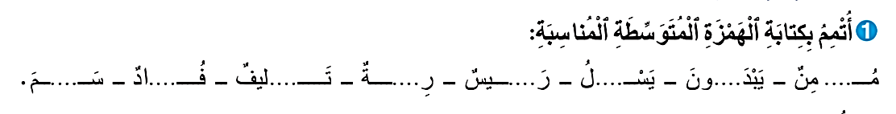
على دفاتركم. أنجزوا التمرين التالي بعد كتابة تاريخ اليوم و عنوان الدرس. عمل فردي
اختـتام الحــصة
الإنتاج الكتابي
الإملاء
افتتاح الحصة

Slide 32
سأمر بين الصفوف لمساعدتكم.
اختـتام الحــصة
الإنتاج الكتابي
الإملاء
افتتاح الحصة

Slide 33
نصحح.
اختـتام الحــصة
الإنتاج الكتابي
الإملاء
افتتاح الحصة

Slide 34
صححوا.
اختـتام الحــصة
الإنتاج الكتابي
الإملاء
افتتاح الحصة
ــئِـــ
ــؤ
ــأْ
ئَــــــ
ئـــ
ــأَ
ؤ
ــؤْ

Slide 35
ورشة الكتابة – الإنتاج الكتابي
ورشة الكتابة – الإنتاج الكتابي
كتابة إعلان – الحصة 1.

Slide 36
خلال هذه الحصة ستتعلمون كيفية كتابة إعلان لحدث أو نشاط ما.
اختـتام الحــصة
الإنتاج الكتابي
الإملاء
افتتاح الحصة
كِتابَةُ إعْلانٍ

Slide 37

أين تجدون الإعلانات؟ ما وضيفتها؟
اختـتام الحــصة
الإنتاج الكتابي
الإملاء
افتتاح الحصة

Slide 38

خلال هذه ستتعرفون على عناصر الإعلان. سنستخرجها معا من خلال هذا الإعلان.
اختـتام الحــصة
الإنتاج الكتابي
الإملاء
افتتاح الحصة

Slide 39
أولا : الإعلان يتضمن معلومات أساسية : الحدث – الجهة المنظمة – أين ومتى يقام الحدث - لماذا- من يقرأ الأسئلة الموجهة؟
اختـتام الحــصة
الإنتاج الكتابي
الإملاء
افتتاح الحصة
1. ما ٱلْحَدَثُ أَوِ ٱلنَّشاطُ ٱلْوارِدُ في ٱلْإِعْلانِ؟
2. ما ٱلْجِهَةُ ٱلْمُنَظِّمَةُ لِلنَّشاطِ؟
3. مَتى سَيَتِمُّ تَنْظيمُ ٱلنَّشاطِ؟
4. أَيْنَ يُقامُ ٱلْحَدَثُ أَوِ ٱلنَّشاطُ؟

Slide 40
نجيب معا عن الأسئلة.
اختـتام الحــصة
الإنتاج الكتابي
الإملاء
افتتاح الحصة
1. ما ٱلْحَدَثُ أَوِ ٱلنَّشاطُ ٱلْوارِدُ في ٱلْإِعْلانِ؟
2. ما ٱلْجِهَةُ ٱلْمُنَظِّمَةُ لِلنَّشاطِ؟
3. مَتى سَيَتِمُّ تَنْظيمُ ٱلنَّشاطِ؟
4. أَيْنَ يُقامُ ٱلْحَدَثُ أَوِ ٱلنَّشاطُ؟
5. ما ٱلْفِئَةُ ٱلْمُسْتَهْدَفَةُ مِنَ ٱلنَّشاطِ؟

Slide 41
من يقرأ؟
اختـتام الحــصة
الإنتاج الكتابي
الإملاء
افتتاح الحصة
اَلْمُسابَقَةُ ٱلْمَحَلِّيَّةُ لِلرّياضَةِ ٱلْمَدْرَسِيَّةِ. | اَلْحَدَثُ
مَدْرَسَةُ ٱلنّورِ. | اَلْجِهَةُ الْمُنَظِّمَةُ
24/25/26 فبراير 2026. | تاريخُ ٱلْحَدَثِ
تَلاميذُ ٱلْمُؤَسَّسَةِ. | اَلْفِئَةُ ٱلْمُسْتَهْدَفَةُ

Slide 42
ثانيا: الإعلان يتضمن كذلك معلومات تكميلية : شروط المشاركة – الجوائز – شعار النشاط – معلومات للتوصل ... من يقرأ بعض الأسئلة الموجهة ؟
اختـتام الحــصة
الإنتاج الكتابي
الإملاء
افتتاح الحصة
1. ما شُروطُ ٱلْمُشارَكَةِ؟
2. ما ٱلْجَوائِزُ ٱلْمُخَصَّصَةُ لِلْمُشارِكينَ؟
3. كَيْفَ يُمْكِنُ ٱلْمُشارَكَةُ في ٱلنَّشاطِ؟

Slide 43
نجيب معا عن الأسئلة. هل يمكن إضافة معلومات أخرى؟
اختـتام الحــصة
الإنتاج الكتابي
الإملاء
افتتاح الحصة
1. ما شُروطُ ٱلْمُشارَكَةِ؟
2. ما ٱلْجَوائِزُ ٱلْمُخَصَّصَةُ لِلْمُشارِكينَ؟
3. كَيْفَ يُمْكِنُ ٱلْمُشارَكَةُ في ٱلنَّشاطِ؟

Slide 44
من يقرأ؟
اختـتام الحــصة
الإنتاج الكتابي
الإملاء
افتتاح الحصة
يَوْم 20 فبراير. | آخِرُ أَجَلٍ لِلتَّسْجيلُِ
جَوائِزُ قَيِّمَةٌ. | اَلْجَوائِزُ

Slide 45

من يذكرنا بعناصر الإعلان؟
اختـتام الحــصة
الإنتاج الكتابي
الإملاء
افتتاح الحصة
كِتابَةُ إعْلانٍ

Slide 46
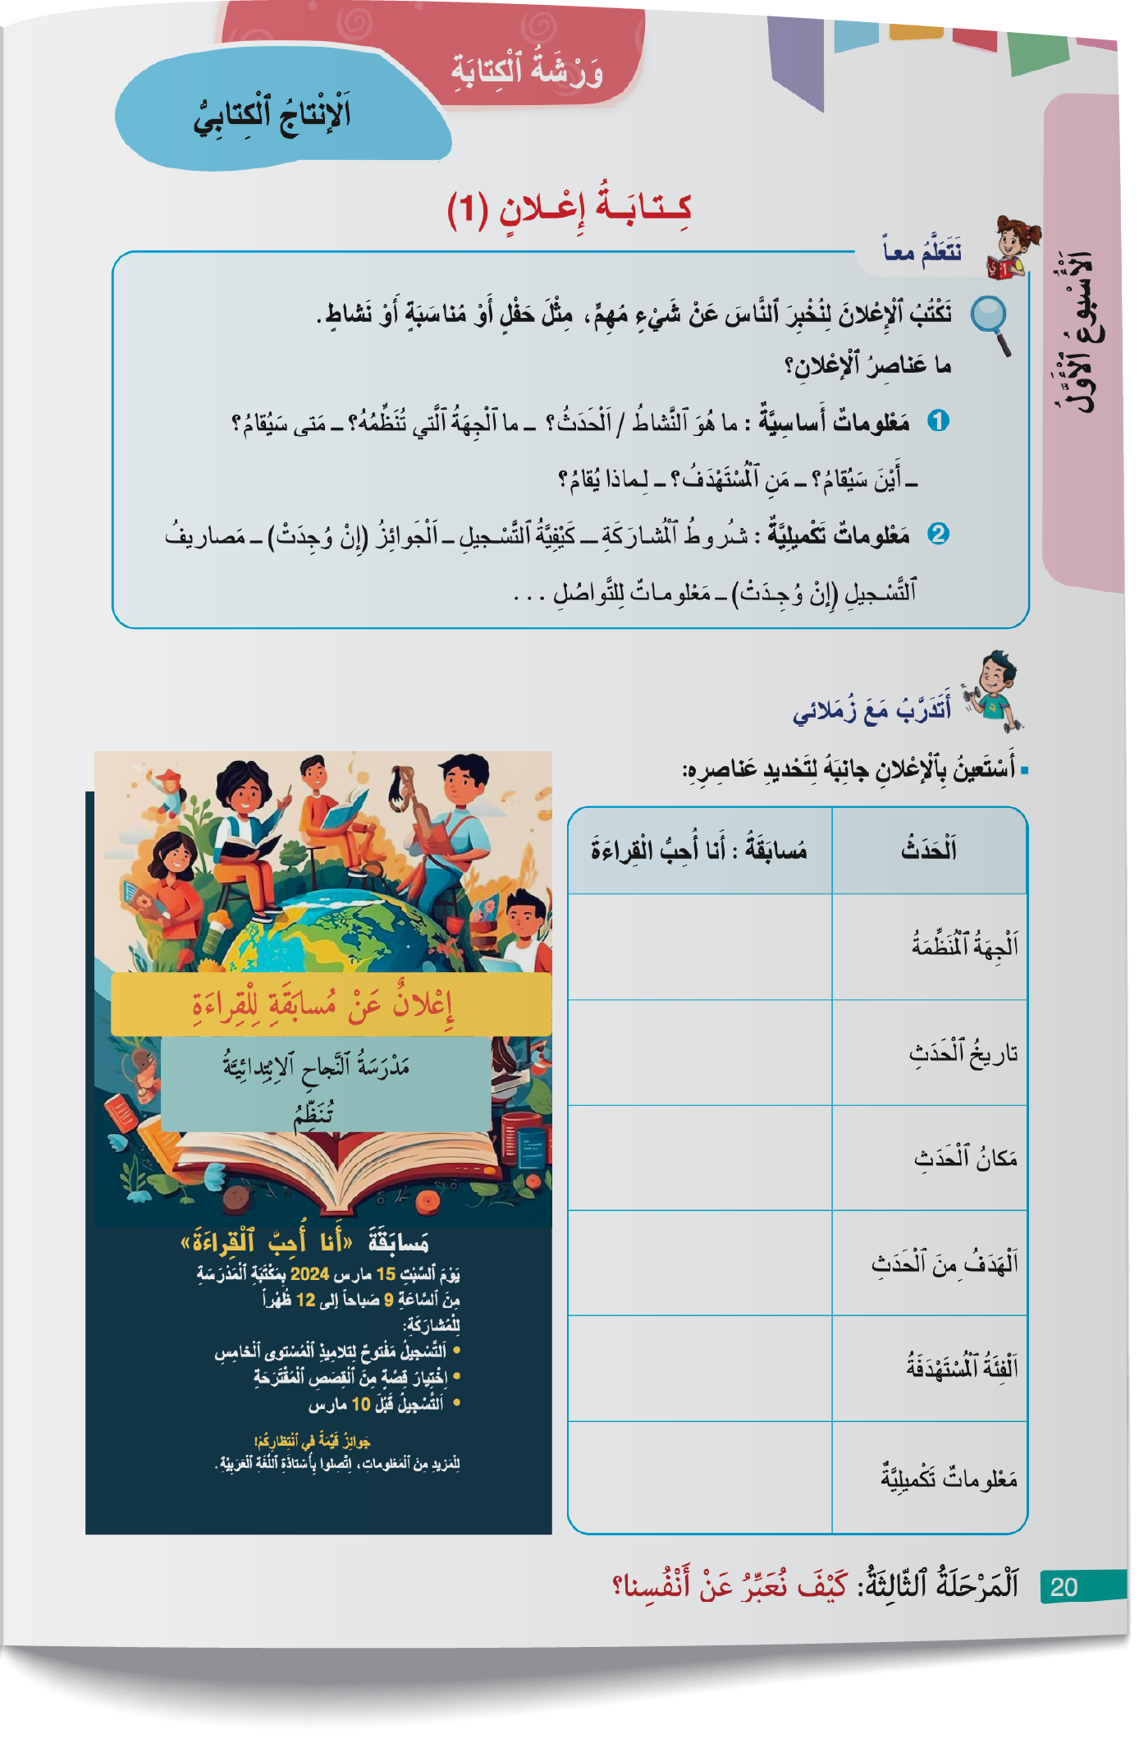
افتحوا كراساتكم. خذوا الصفحة 20. من يقرأ؟
اختـتام الحــصة
الإنتاج الكتابي
الإملاء
افتتاح الحصة

Slide 47
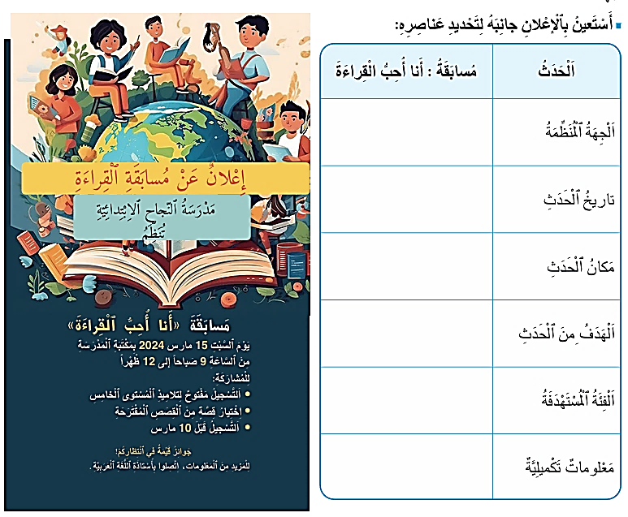
دوركم الآن ستشتغلون في ثنائيات لإنجاز النشاط التالي على كراساتكم. الصفحة 20
اختـتام الحــصة
الإنتاج الكتابي
الإملاء
افتتاح الحصة

Slide 48
سأمر بين الصفوف لمساعدتكم.
اختـتام الحــصة
الإنتاج الكتابي
الإملاء
افتتاح الحصة

Slide 49
لنصحح. من منكم يقرأ جوابه؟
اختـتام الحــصة
الإنتاج الكتابي
الإملاء
افتتاح الحصة

Slide 50
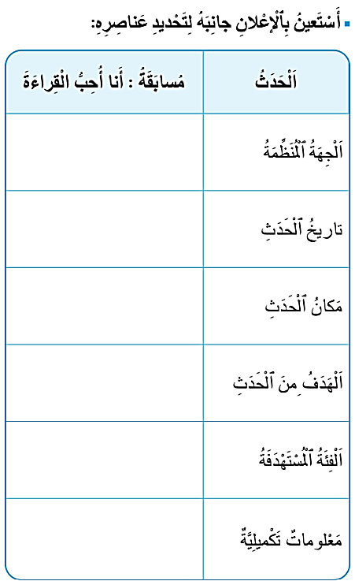
صححوا.
اختـتام الحــصة
الإنتاج الكتابي
الإملاء
افتتاح الحصة
مَدْرَسَةُ ﭐلنَّجاحِ ﭐلْاِبْتِدائِيَّةُ
15 مارس 2024
مَكْتَبَةُ ﭐلْمَدْرَسَةِ.
اَلتَّشْجيعُ عَلى ﭐلْقِراءَةِ
تَلاميذُ ﭐلْمُسْتَوى ﭐلْخامِسِ
اَلتَّسْجيلُ قَبْلَ 10 مارِس

Slide 51
اختتام الحصة
اختتام الحصة
ماذا تعلمتم اليوم؟
واجباتكم المنزلية.

Slide 52
من يذكرنا بقاعدة كتابة الهمزة المتوسطة على الألف أو على الياء؟
اختـتام الحــصة
الإنتاج الكتابي
الإملاء
افتتاح الحصة
اَلْهَمْزَةُ ٱلْمُتَوَسِّطَةُ عَلى ٱلْأَلِفِ وَعَلى ٱلْواوِ وَعَلى ٱلْياءِ.

Slide 53

من يذكرنا بعناصر الإعلان؟
اختـتام الحــصة
الإنتاج الكتابي
الإملاء
افتتاح الحصة

Slide 54

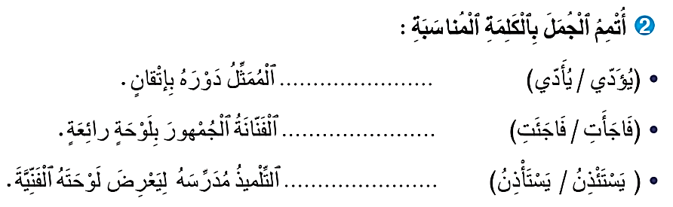
سجلوا الْواجِب الْمَنْزِلِيّ. الصفحة 19.
اختـتام الحــصة
الإنتاج الكتابي
الإملاء
افتتاح الحصة

Slide 55

الفائزون بنجمة السلوك الجيد هم : ............................................
اختــتام الحــصة
ورشة الكتابة
ورشة القراءة
افتتاح الحصة

Slide 56


إلى اللقاء في الحصة المقبلة
اختـتام الحــصة
الإنتاج الكتابي
الإملاء
افتتاح الحصة

Slide 57
بناء على إنجازات المتعلمين خلال الممارسة المستقلة
ما تقديرك لنسبة التحكم في هدف الدرس؟
تسجل النسبة على صفحة اليوم من مذكرة الأستاذ.

